Slide 1
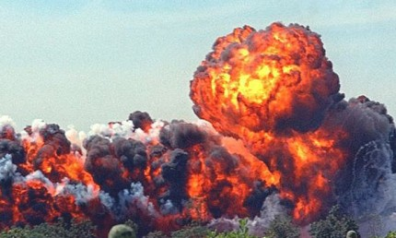
اهلاً و سهلاً
(স্বাগতম)

Slide 2
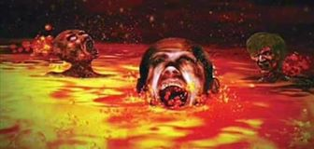
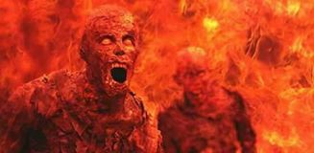
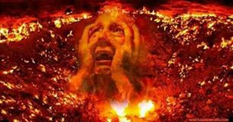
নিচের ছবি গুলো দেখ এবং চিন্তাকরে বল
আগুনে বিদগ্ধ মানুষের আত্ব চিৎকার
আখিরাতে এরূপ শাস্তি কাদের হবে ?
তাদের এ শাস্তি কোথায় হবে ?
অসৎ গুনাহগার লোকদের
জাহান্নামে

Slide 3
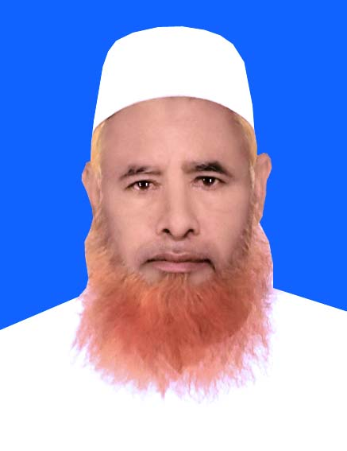
পরিচিতি
দাখিল
৮ম শ্রেণি
আল-আকাঈদ
ওয়াল
ফিকহ্
মোঃ সিদ্দিকুর রহমান
০১৭২৮০৪৩৮৪০
সহকারি শিক্ষক (আরবি)
সোবাহান পাড়া দাখিল মাদরাসা
তালতলী,বরগুনা।

Slide 4
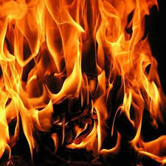
আজকের পাঠ
জাহান্নাম

Slide 5
শিখন ফল
এই পাঠ শেষে শিক্ষার্থীরা --------
জাহান্নামের পরিচিতি বলতে পারবে।
জাহান্নামের নাম সমূহ লিখতে পারবে
জাহান্নাম থেকে পরিত্রাণের উপায় সমূহ বর্ণনা করতে পারবে।

Slide 6
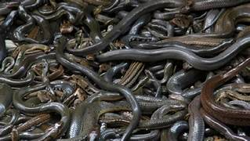
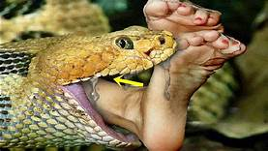
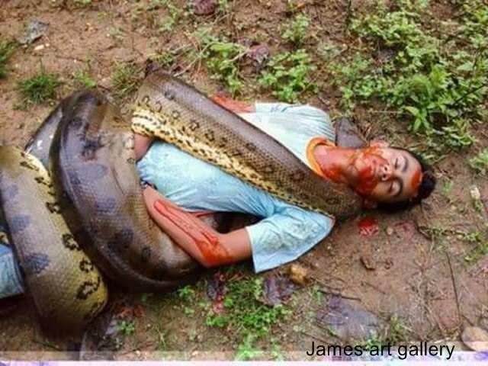
জাহান্নামের চিত্র
জাহান্নাম খুবই ভয়ংকর ,পাপীরা আগুণে দগ্ধ হবে ।বড় বড় সাপ,বিচ্ছু,কীটপতংগ মানুষকে দংশন করবে ।
জাহান্নাম খুবই ভয়ংকর ,পাপীরা আগুণে দগ্ধ হবে ।বড় বড় সাপ,বিচ্ছু,কীটপতংগ মানুষকে দংশন করবে ।

Slide 7
জাহান্নামের পরিনতি সম্পর্কে মহান আল্লাহ তায়ালা বলেন -
‘যারা আমার আয়াতকে প্রত্যাখ্যান করবে অচিরেই আমি তাদেরকে (জাহান্নামের) আগুণে প্রবেশ করাব। আর সেখানে যখনই তাদের চামড়া জ্বলে যাবে তখনই এর স্থলে নতুন চামড়া সৃষ্টি করব, যাতে তারা শাস্তি ভোগ করতেপারে’।(সূরা আন-নিসা-৫৬)
তাদের পানীয় হবে রক্তও পুঁজ ।তাদেরকোন মৃত্যূ নেই,অনন্ত অসীম সময় পাপীরা এই শাস্তি ভোগ করতে থাকবে ।

Slide 8
জাহান্নামের বিষয় আল্লাহ তায়ালা আরও বলেন -
‘যারা কুফরী করেতাদের জন্য তৈরী করাহয়েছে আগুনের পোশাক।তাদের মাথায় ঢেলে দেওয়া হবে ফুটন্ত পানি। এর দ্বারা তাদেরপেটে যা আছে তা এবং তাদেরচামড়া বিগলিত করাহবে । আরতাদের জন্যথাকবে লোহার মুগুর ।তখনই তারা যন্ত্রণায় কাথর হয়ে জাহান্নাম হতে বের হতে চাইবে তখনই পূনরায় তাতে ফিরিয়ে দেওয়া হবে ।আর তাদের বলা হবে-স্বাদ গ্রহণ কর দহন-যন্ত্রণার’।(সূরা আল-হাজ্জ-১৯-২২) -

Slide 9
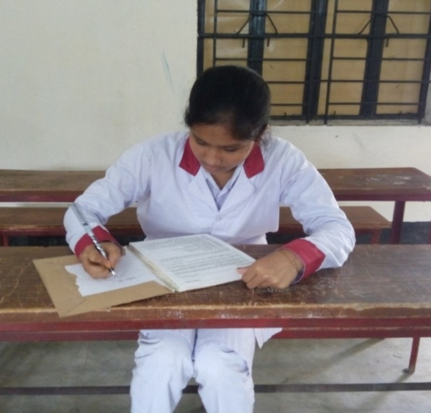
জাহান্নামের পরিচিতি সংক্ষেপে লিখ ।
একক কাজ

Slide 10
জাহান্নামের প্রকারভেদ
১
জাহান্নাম
৭
লাযা
২
হাবিয়া
জাহান্নাম
৭টি ।
৬
হুতামাহ
৩
জাহিম
৫
সাইর
৪
সাকার

Slide 11
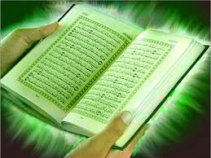
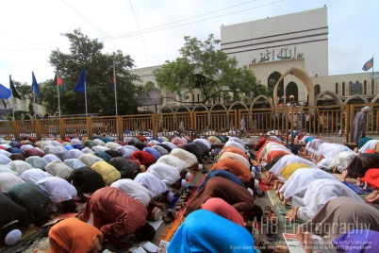
জাহান্নাম থেকে পরিত্রাণের উপায়
আল্লাহ্‌ এবং রাসুলের উপর ইমান আনা ।
আল্লাহ ও রাসুলের নির্দেশিত পথে জীবন যাপন কর ।
অন্যায় ও পাপ কাজ থেকে বিরত থাকা ।
অশ্লীল ও অনৈতিক কাজ থেকে বিরত থাকা ।

Slide 12
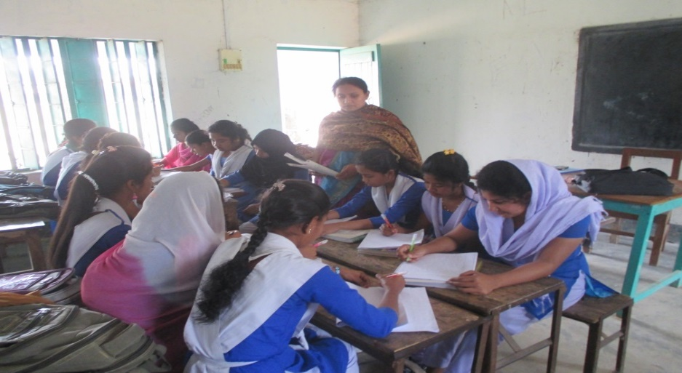
দলগত কাজ
জাহান্নামে পাপীদের শাস্তির কারণ লিখ ।
Notes:
দলীয় কাজে সময় ৪/৫মিঃ দেয়া যেতে পারে । কাজ শিক্ষক নিজে তদারকী করবেন এবং তাদের স্বক্রিয়তা যাচাই করবেন ।

Slide 13
মূল্যায়ন
জাহান্নাম শব্দের অর্থ কী ?
কারা জাহান্নামে যাবে ?
জাহান্নাম কয়টি ?
জাহান্নামের নামগুলো বল ।
জাহান্নাম কাদের স্থান ?
জাহান্নাম থেকে নাজাতের উপায় কী ?
সর্ব নিন্মস্তরের দোযকের নাম কী ?

Slide 14
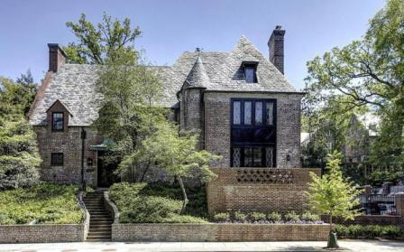
বাড়ির কাজ
‘জাহান্নাম পাপাচারীদের জন্য স্থায়ী আবাসস্থল ‘ উক্তিটি বিশ্লেষণ কর ।

